Slide 1
BÁO CÁO CUỐI KÌ LẬP TRÌNH WEB
Đề tài: Website bán đồ chơi
GVHD: Trương Thị Khánh Dịp
1

Slide 2
Danh sách thành viên nhóm
Nguyễn Thị Thùy Linh-21133051
Trần Phan Quốc – 21133108
Trần Thị Ngọc Trang-21133109

Slide 3
Nội dung chính
????
01. Cơ sở lý thuyết
02. Khảo sát hiện trạng và mô hình hóa yêu cầu
03. Thiết kế phần mềm
04. Cài đặt và kiểm thử

Slide 4


01
Cơ sở lý thuyết
Lý do chọn đề tài
Sự phổ biến của thương mại điện tử và mua sắm trực tuyến.
Đáp ứng nhu cầu ngày càng tăng về trải nghiệm mua sắm thuận tiện và đa dạng.
Việc phát triển một Website bán đồ chơi của cửa hàng ToyStore đã được đưa ra

Slide 5
01
Cơ sở lý thuyết
Mục tiêu
Hiểu biết hình thức kinh doanh thương mại điện tử.
Hiểu biết về các giải pháp xây dựng một Website thương mại điện tử.
Xây dựng một ebsite mang lại thuận tiện cho người dùng, tiết kiệm thời gian khi có
nhu cầu mua một sản phẩm.
Xây dựng Website giúp cho nhân viên quản lý thông tin một cách trực quan, thuận tiện.

Slide 6




01
Cơ sở lý thuyết
Phạm vi của đồ án
Nằm trong giới hạn môn lập trình web
Các ngôn ngữ được sử dụng:
JavaScript
SQL
Phần mềm được sử dụng:
Eclipse (Tomcat 9.0)
SQL Server
Mô hình MVC

Slide 7
Đối tượng sử dụng
Khách (Guest) | Người dùng (User) | Admin (Quản trị viên)
Đăng ký và đăng nhập tài khoản. Nạp tiền vào tài khoản mua sắm. Cập nhật thông tin cá nhân. Truy cập trang chủ và xem danh sách các sản phẩm đồ chơi. Tìm kiếm và xem thông tin chi tiết về sản phẩm đó. | Đăng ký và đăng nhập tài khoản. Nạp tiền vào tài khoản mua sắm. Cập nhật thông tin cá nhân. Truy cập trang chủ và xem danh sách các sản phẩm đồ chơi. Tìm kiếm và xem thông tin chi tiết về sản phẩm đó. Thêm, xóa, sửa các sản phẩm do mình quản lý. | Đăng nhập tài khoản. Nạp tiền vào tài khoản mua sắm. Cập nhật thông tin cá nhân. Xem doanh thu theo tháng. Xem số tài khoản người dùng. Xem và phê duyệt cửa hàng. Thăng quyền cho user. Quản lý loại sản phẩm.

Slide 8

02.Khảo sát hiện trạng và mô hình hóa yêu cầu

Slide 9
02
Khảo sát hiện trạng và mô hình hóa yêu cầu
Khảo sát hiện trạng
Quản lý khách hàng
Quản lý cửa hàng
Quản lý sản phẩm
Quản lý doanh thu
Quá trình đặt hàng của khách hàng

Slide 10
02
Khảo sát hiện trạng và mô hình hóa yêu cầu
Xác định yêu cầu
Yêu cầu chức năng:
Yêu cầu phi chức năng:
Xem danh sách sản phẩm
Nạp tiền vào tài khoản
Mua hàng
Thanh toán
Quản lý doanh thu
Quản lý người dùng
Quản lý cửa hàng
Quản lý loại sản phẩm
Quản lý quyền người dùng
Hiệu suất
Bảo mật
Khả năng mở rộng
Đáng tin cậy và ổn định

Slide 11

LƯỢC ĐỒ USE CASE

Slide 12
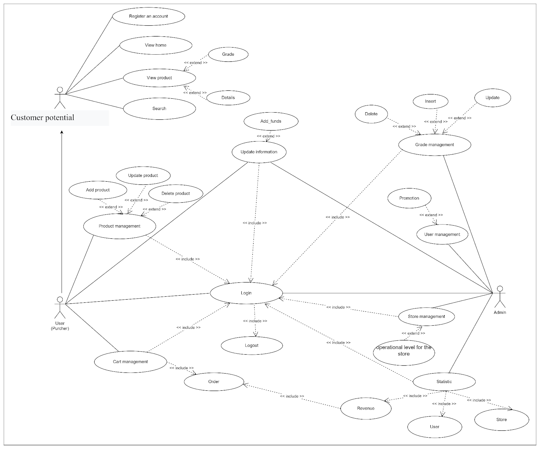
Sơ đồ UseCase giữa người dùng và quản lý

Slide 13
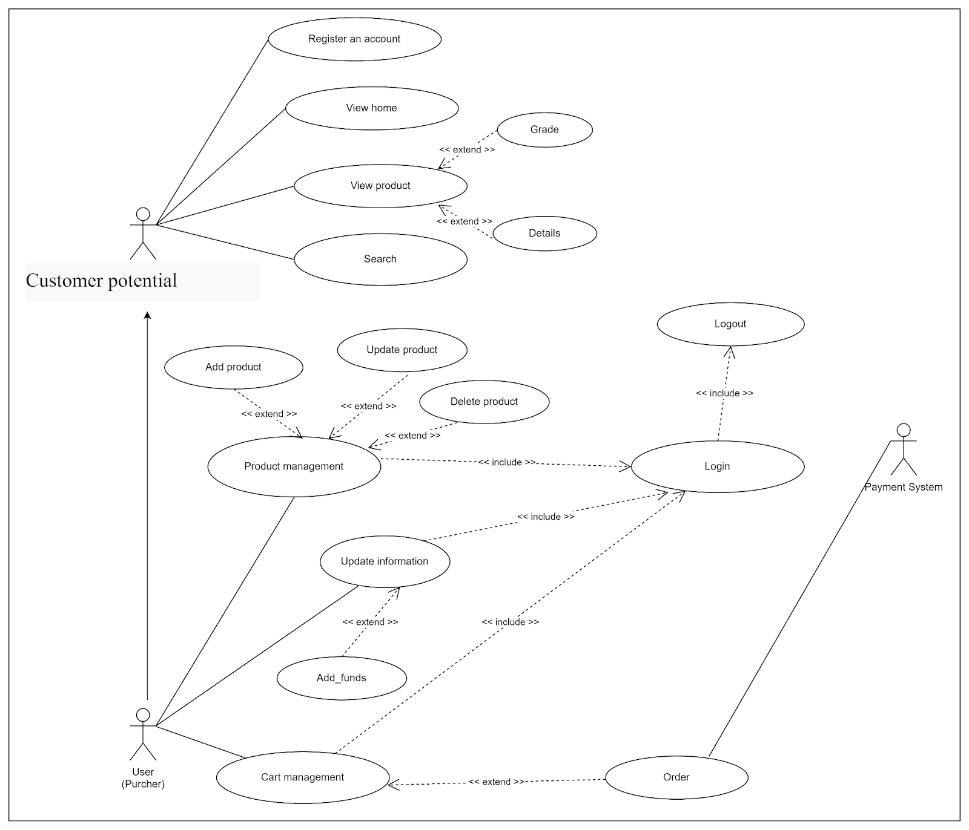
Sơ đồ UseCase
đối với người dùng

Slide 14
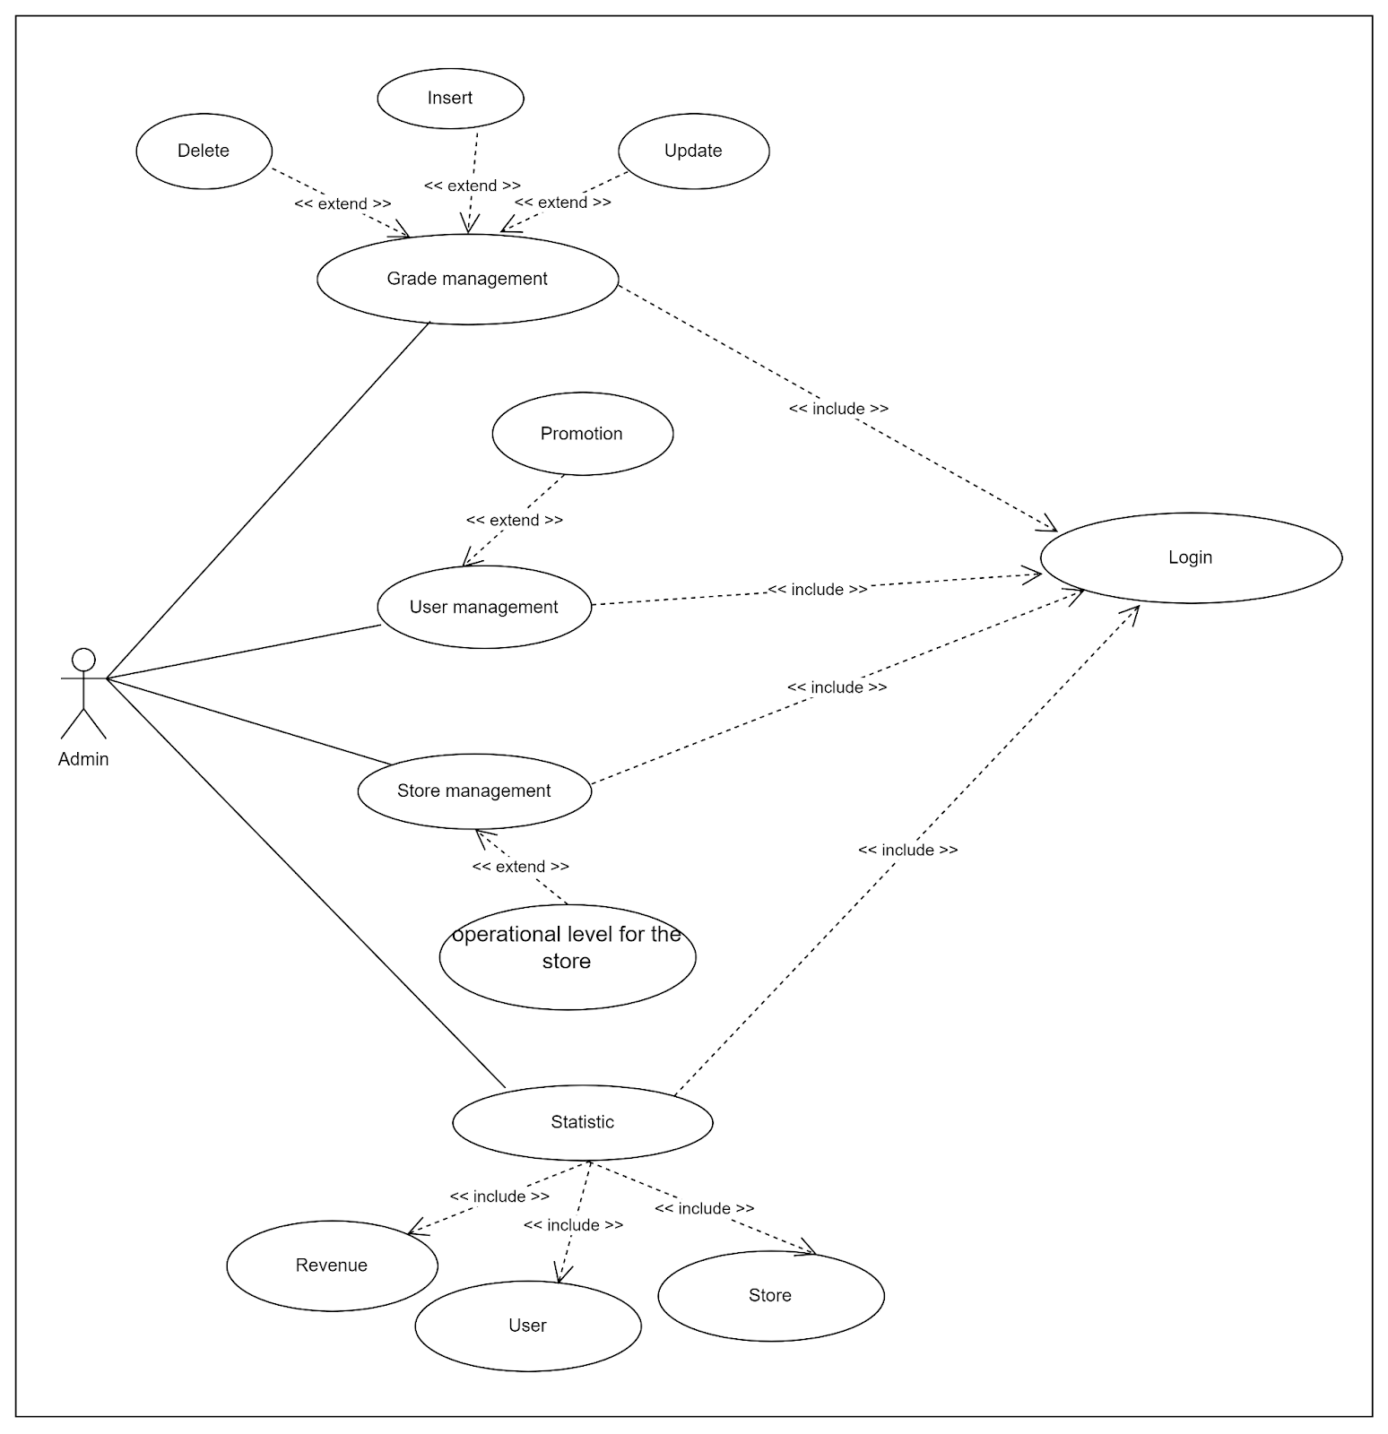
Sơ đồ UseCase
đối với người quản lý

Slide 15
02
Khảo sát hiện trạng và mô hình hóa yêu cầu
Mô hình hóa yêu cầu
Mô hình hóa website phía khách hàng và thành viên
Mô hình hóa website phía người quản lý và quản trị viên

Slide 16

03. Thiết kế phần mềm

Slide 17
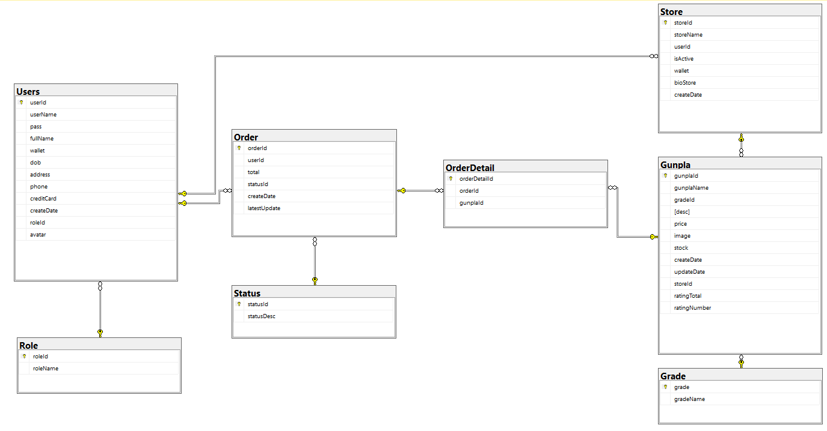
Database diagram

Slide 18
03. Thiết kế giao diện

Slide 19
Form Đăng ký

Slide 20
Form Đăng nhập

Slide 21
Trang chủ

Slide 22
Trang chi tiết sản phẩm

Slide 23
Trang thông tin người dùng

Slide 24
Trang nạp tiền vào ví

Slide 25
Trang giỏ hàng

Slide 26
Trang thanh toán

Slide 27
Trang quản lý sản phẩm

Slide 28
Trang thống kê

Slide 29
Trang quản lý cửa hàng

Slide 30
Trang quản lý tài khoản

Slide 31
Trang quản lý loại sản phẩm

Slide 32
THANKS
FOR
WATCHING

